Slide 1
周期表-原子の構造
原子核
  陽子
  中性子
電子
  電子軌道
  電子殻
周期表では、電子軌道と電子殻の考えが重要

Slide 2
周期表-電子殻、電子軌道
電子軌道
  s : 1次元 - 電子を2個収容できる
  p : 3次元 - 電子を6個~
  d : 5次元 - 電子を10個~
  f : 7次元 - 電子を14個~
電子殻
  K殻 : s軌道を有する - 電子を2個収容できる
  L殻 : s,p軌道を有する - 電子を8個収容できる
  M殻 : s,p,d軌道を有する - 電子を18個収容できる
  N殻 : s,p,d,f軌道を有する - 電子を32個収容できる

Slide 3
周期表 - 軌道の名付け方
<殻番号><軌道名>で名付ける
殻番号
  K -> 1
  L -> 2
  M -> 3
  N -> 4
例:
L殻、p軌道 -> 2p

Slide 4
周期表 - 周期律
周期律 : 元素を原子番号順に配列すると元素の物理的、化学的性質が一定の周期性で変化すること。電子がどのような軌道を構成するかで性質が決まる。
電子は、エネルギーの低い軌道から埋まっていく
s -> p -> d -> f の順
K -> L -> M -> N の順
ただし、入れ替わる部分がある ->
1s | 2s 2p | 3s 3p | 4s 3d 4p | 5s 4d 5p | 6s 4f 5d 6p | 7s 5f 6d 7p | …

Slide 5
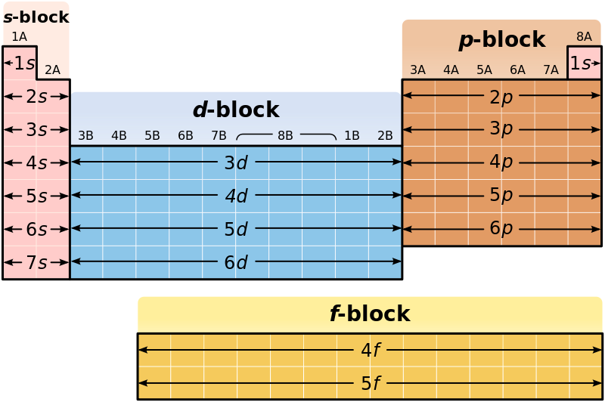
周期表 - 周期律

Slide 6
ところで
なぜ、電子がこのような軌道を構成するのか？
量子力学による説明を待たなくてはならない
  パウリの排他原理
  波動関数

